Slide 1


4
Úvodní lekce

Slide 2
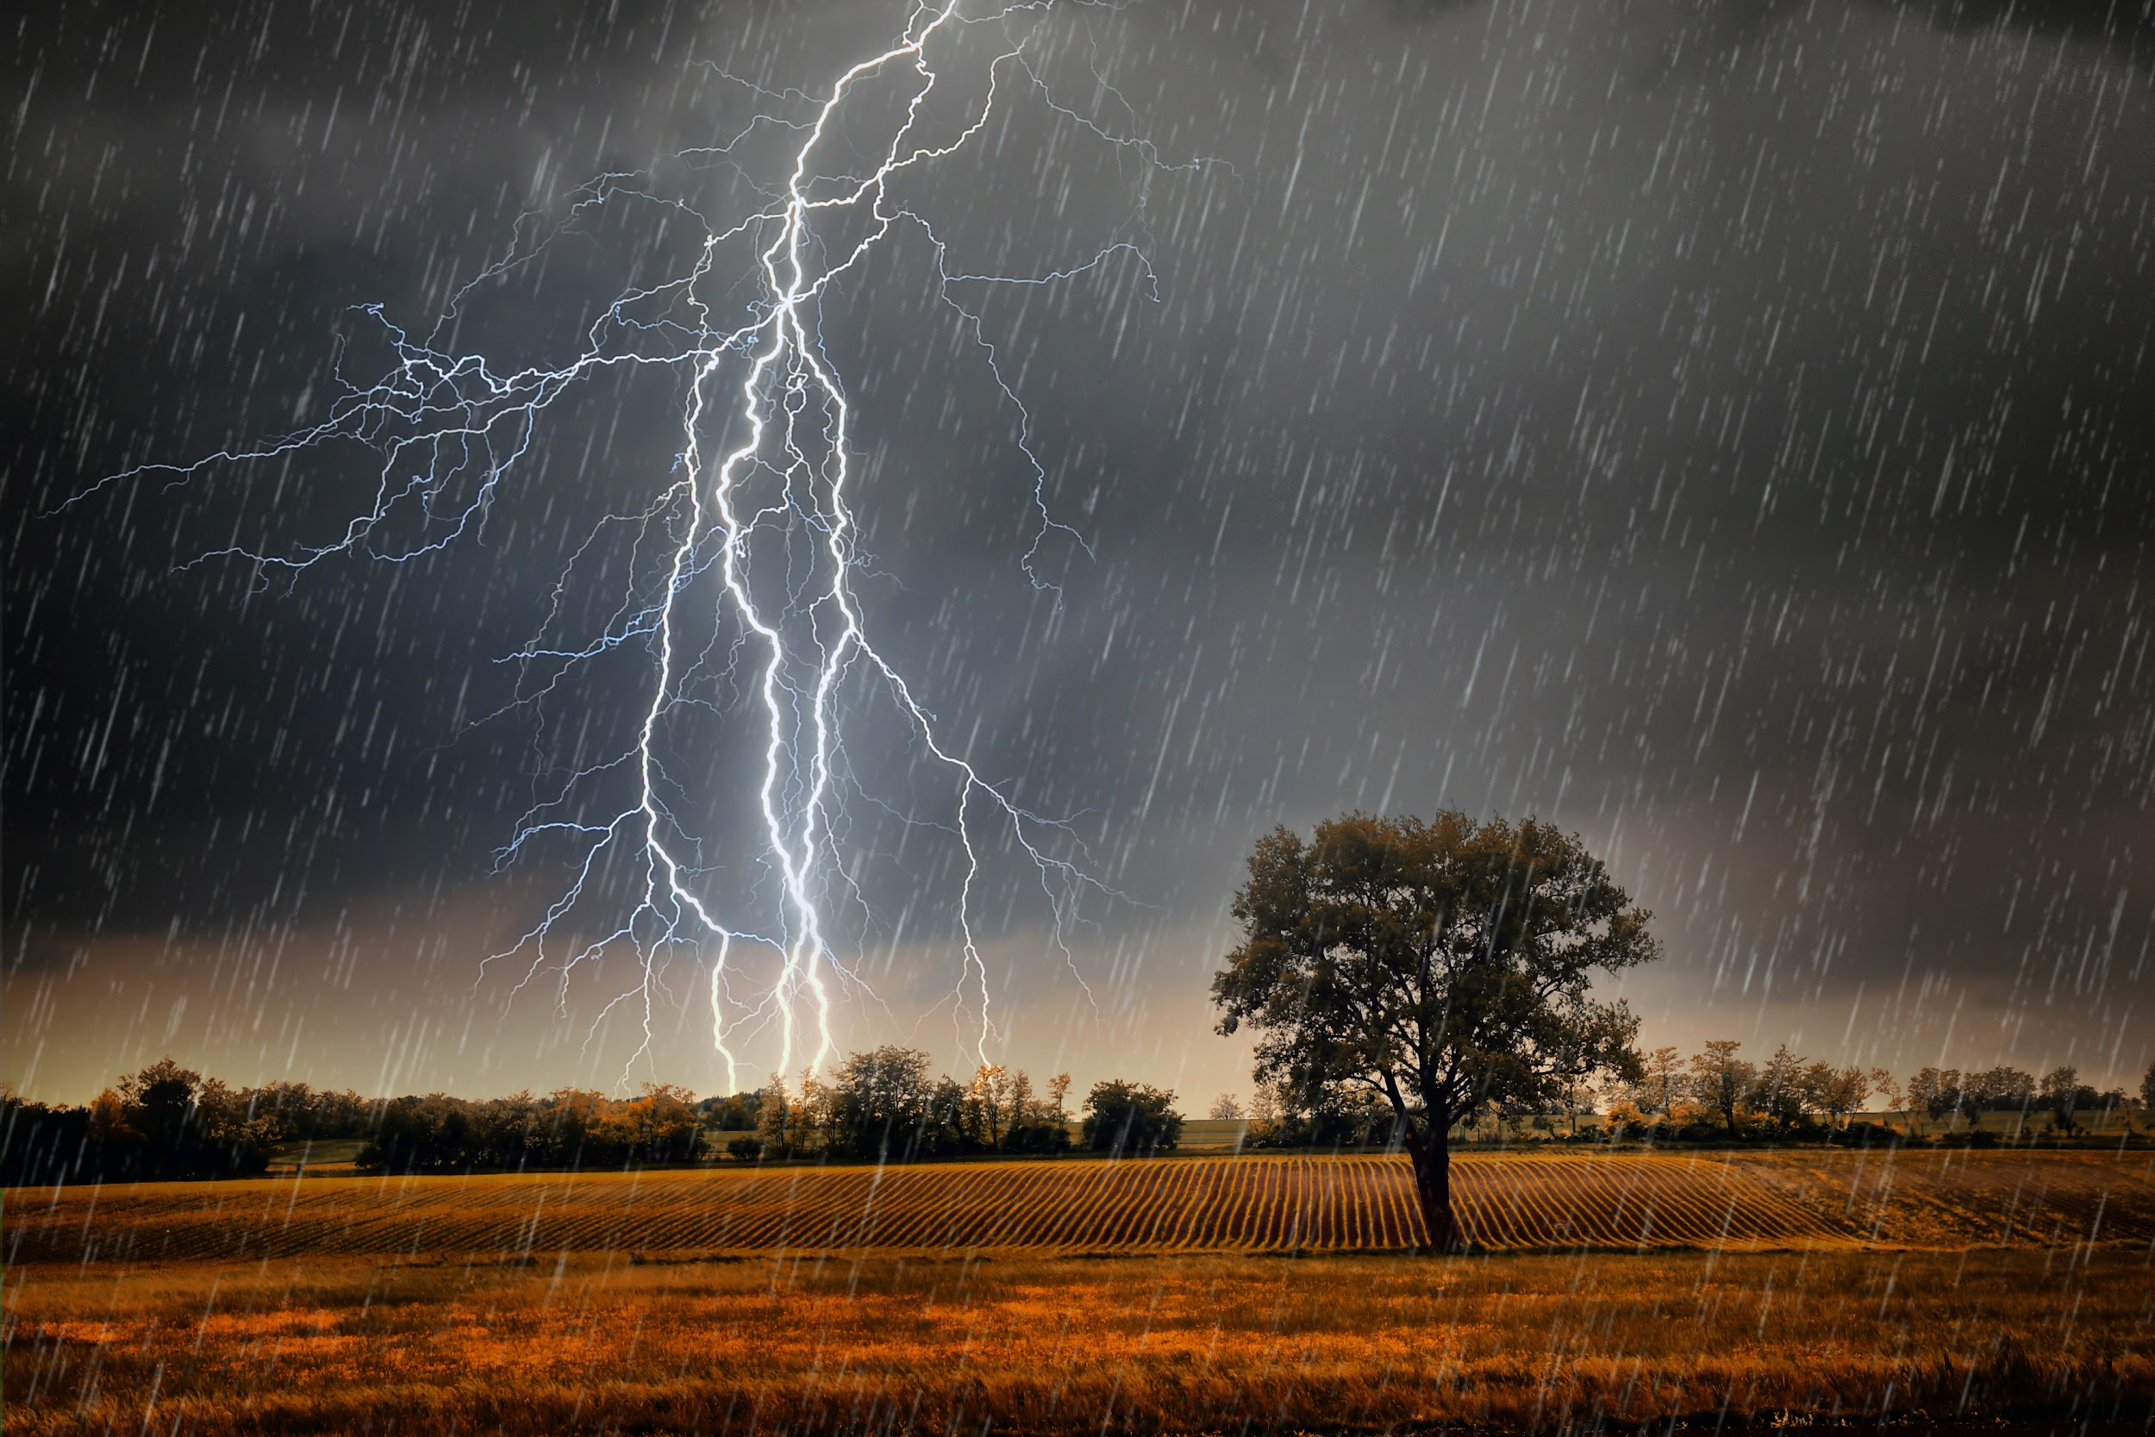
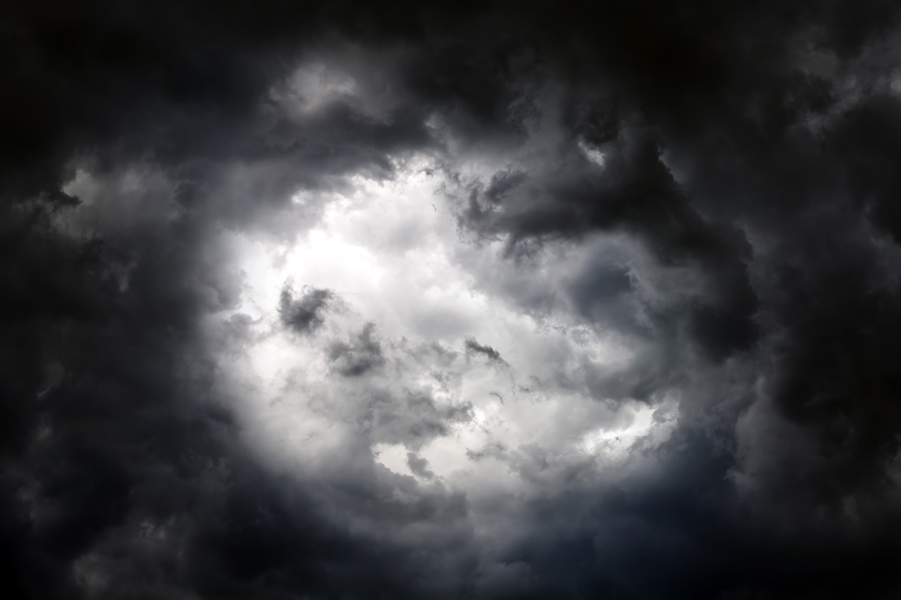
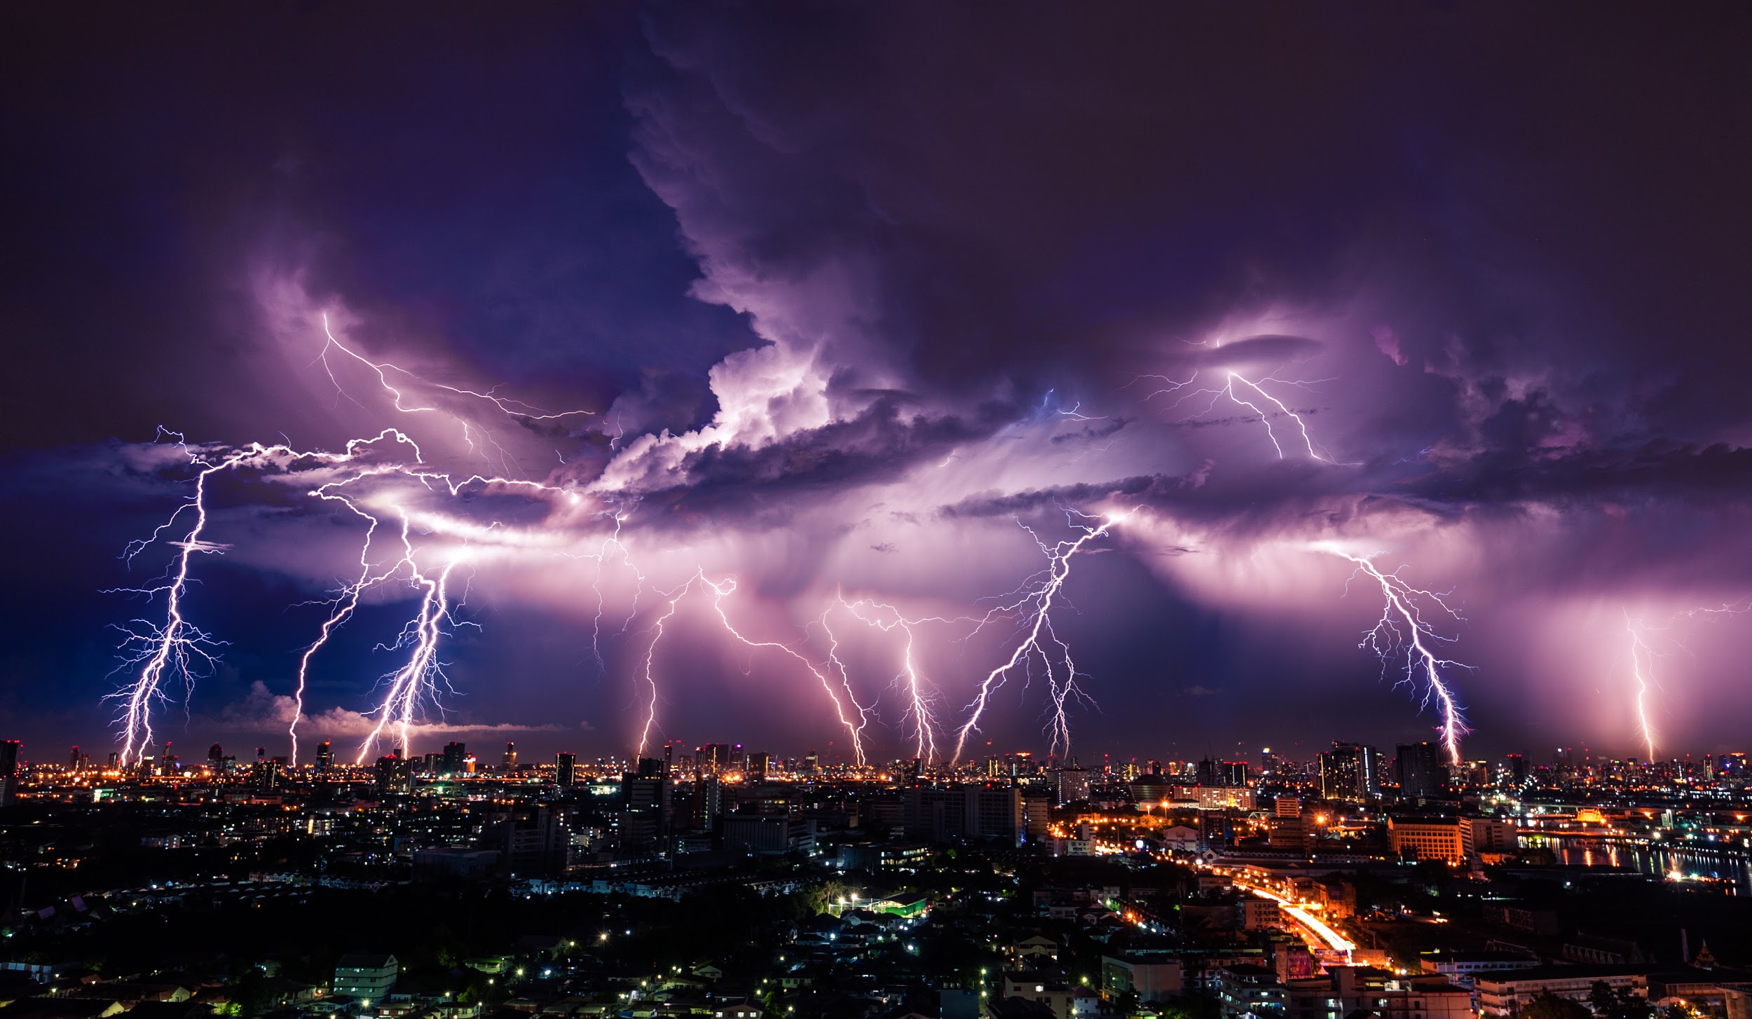

Rozcvička
Jaké jsou klíčové vlastnosti bouře?
Jak můžeme využít SAM Space, aby reprezentoval efekty bouře?

Slide 3

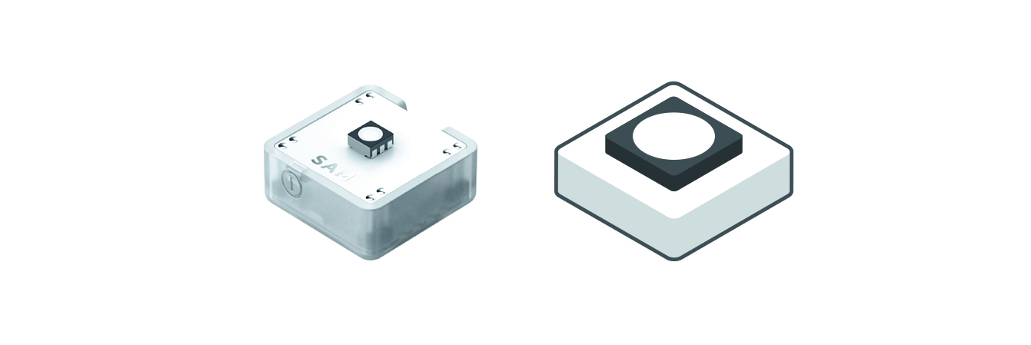
Rozcvička
Jaké funkce bouře mají následující bloky?
Zvukový přehrávač
RGB LED světlo
déšť
blesky
vítr

Slide 4
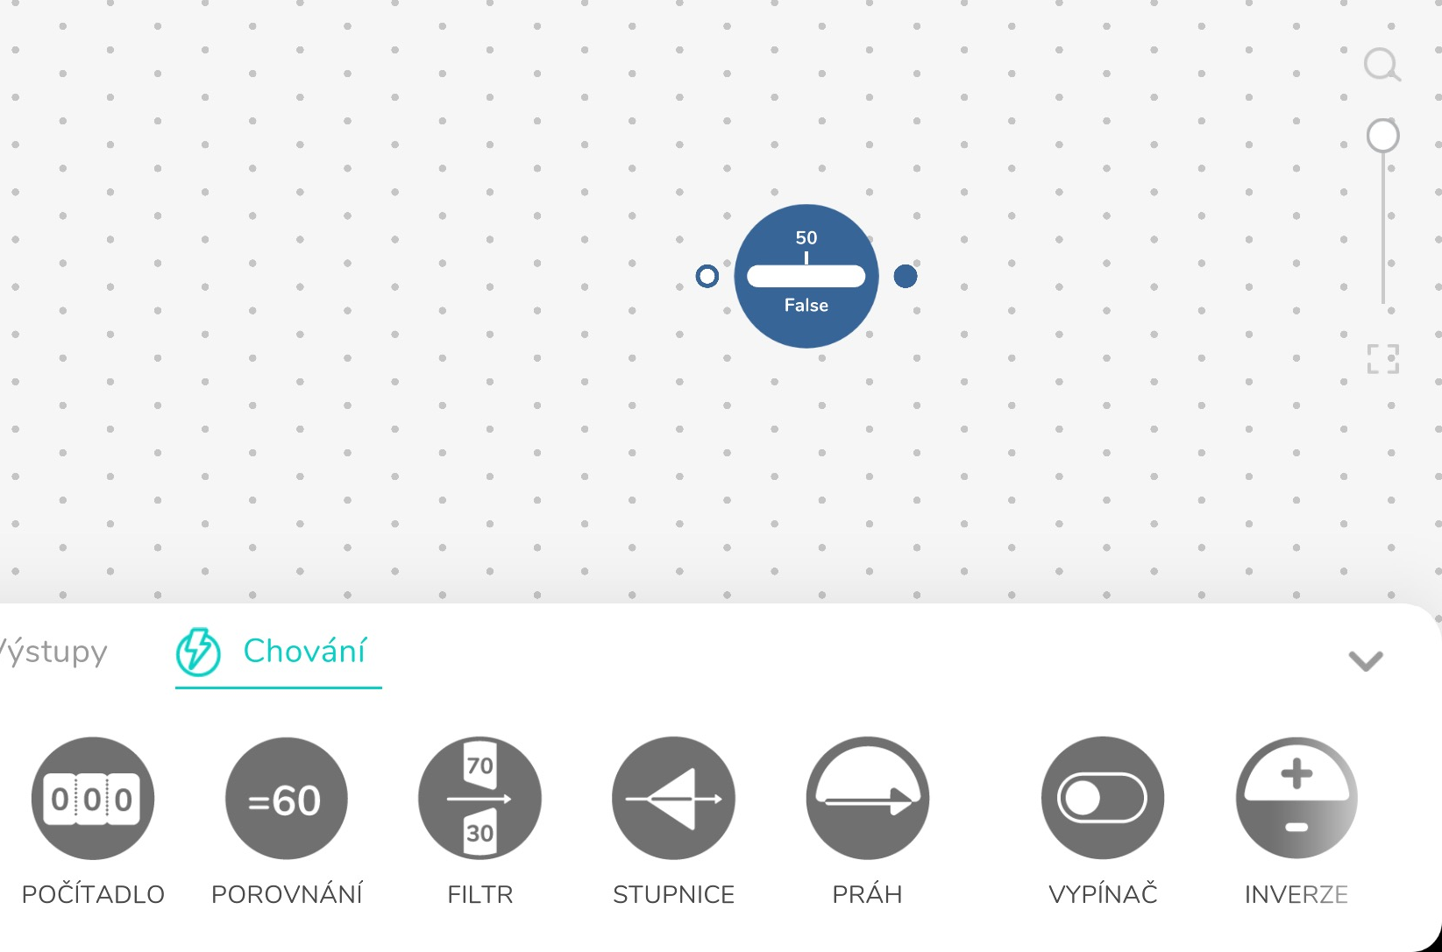

Pojďme to postavit!
Vytvořte systém, který bude reprezentovat zvuk bouře
Budeme potřebovat blok Práh
Najdete ho v záložce Chování
Hodnotu Prahu můžete nastavit v rozmezí od ‘0’ do ‘100’.
Hodnoty nad Prahem budou ‘pravda’; hodnoty pod Prahem budou ‘nepravda’.

Slide 5
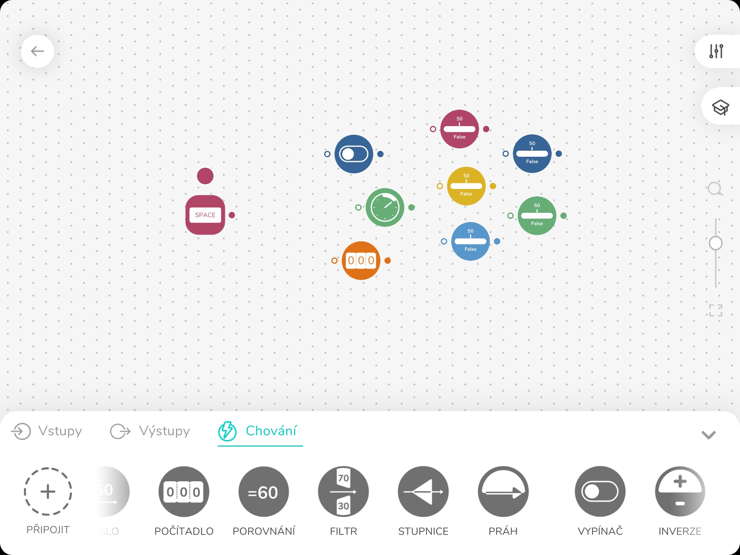
Pojďme to postavit!
Vytvořte systém, který bude reprezentovat zvuk bouře
Najděte tyto bloky a umístěte je do pracovního prostoru
1
Záložka Vstupy
Záložka Chování

Slide 6
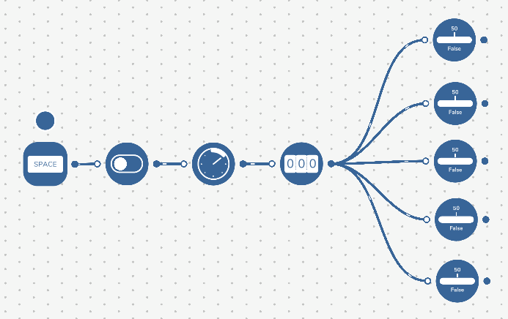
Pojďme to postavit!
Vytvořte systém, který bude reprezentovat zvuk bouře
5 Prahů
2
Zapojte bloky následujícím způsobem
Stisk klávesy
Vypínač
Počítadlo
Interval

Slide 7
Pojďme to postavit!
Vytvořte systém, který bude reprezentovat zvuk bouře
Nastavte bloky následujícím způsobem:
3
Interval nastavte
na ‘250 millisekund’
Restart Počítadla nastavte na hodnotu ‘0–60’

Slide 8
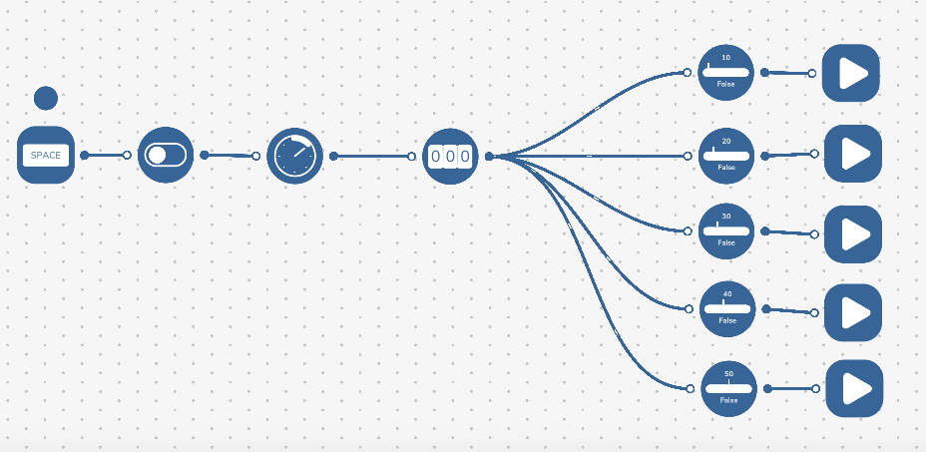
Pojďme to postavit!
Vytvořte systém, který bude reprezentovat zvuk bouře
Přidejte 5 Zvukových přehrávačů ze záložky Výstupy
4

Slide 9
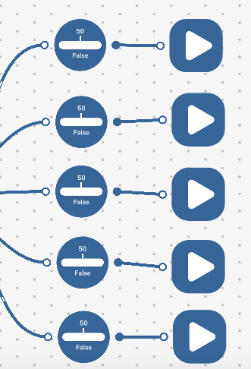
Pojďme to postavit!
Vytvořte systém, který bude reprezentovat zvuk bouře
V nastavení Zvukových přehrávačů zvolte ...
Kategorie Počasí ...
5
‘Déšť’
Otestujte systém!
‘Lijavec’
‘Vítr’
‘Hurikán’
‘Bouře’

Slide 10
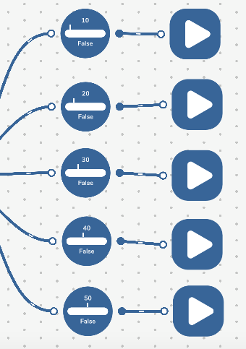
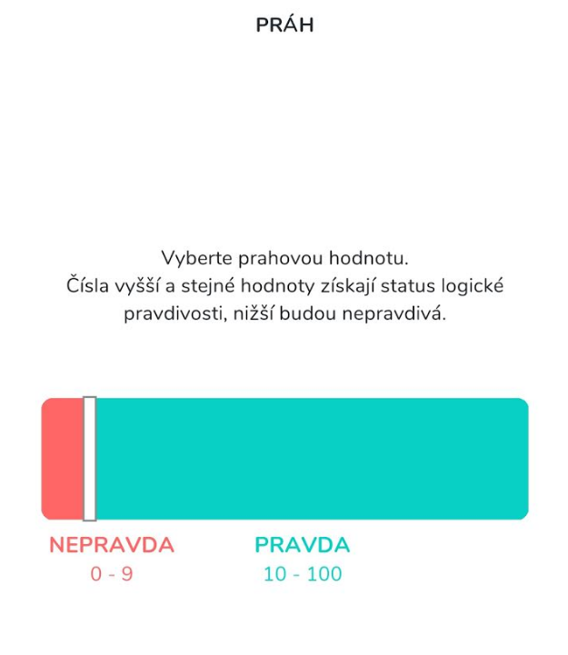
Nastavení
Jak budu postupně spouštět všech 5 zvukových přehrávačů tak, aby zastavily současně?
Nastavte v blocích Práh následujícím způsobem:
‘10–100’
‘20–100’
‘30–100’
‘40–100’
‘50–100’

Slide 11
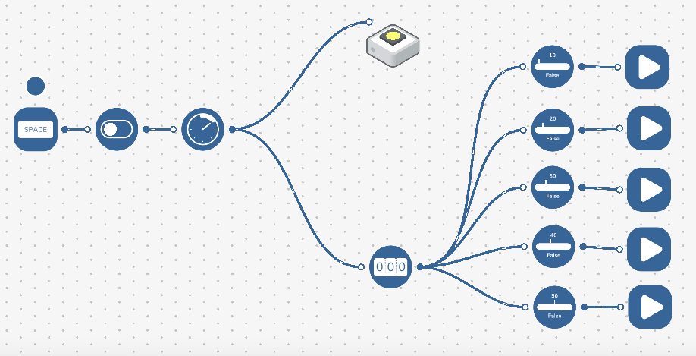
Výzva
Vytvořte blesk pomocí RGB LED
Zapněte a spárujte
RGB LED světlo.
Připojte ho k bloku Interval.
Proč je důležité, aby LED RGB svítilo dříve, než zazní bouře?
Přehrajte si bouři. Můžete k tomu nakreslit i obrázek.

Slide 12

Chili výzva
Vyber si rozšiřující výzvu!
Experimentujte s LED RGB. Dokážete vytvořit světelný cyklus, kde se střídají různé barvy?
Experimentujte s nastavením bloků Počítadlo a Interval. Může bouře trvat déle?
Zapojte druhé RGB LED světlo do systému. Vytvořte z něj blesk jiné barvy, která představuje konec bouře.

Slide 13


Výstup
Co ses dnes naučil/a?
Zvládneš nakreslit svůj systém?

